Slide 1
ABBA · CONSELHEIRO DE IA
A cadeira de IA do seu
lado da mesa.
Direção estratégica fracionária para quem já tem IA rodando. Sem o custo, nem o conflito, de mais um diretor em folha.

Slide 2
PARA QUEM É
Você já construiu. A pergunta agora é outra.
O Conselheiro é para a empresa que já tem IA em produção, e por isso enfrenta as perguntas que ferramenta nenhuma responde:
O que priorizar no próximo trimestre, e o que recusar?
Este fornecedor entrega o que promete? A que preço isso se compara?
O que já rodou de fato mudou algum número, ou só virou demonstração?
Quem, da diretoria, sustenta essas respostas com registro, não com memória?
ABBA Consultoria de IA · contato@abbaservices.com.br

Slide 3
O QUE É
Presença de direção, em fração. Com tudo por escrito.
NA DIRETORIA
presença estruturada e recorrente: resultados contra os objetivos que vocês declararam, no máximo três recomendações priorizadas por encontro, decisões registradas em ata.
ROADMAP VIVO
a fila de oportunidades mantida e re-ranqueada conforme os números chegam, para que a empresa decida a própria agenda de IA em vez de reagir à agenda de quem vende.
ARBITRAGEM DE FORNECEDORES
cada proposta que chega à mesa vira um parecer por escrito, em até cinco dias úteis: isso é real? é para nós? qual o preço justo?
MEMÓRIA DE DECISÃO
cada recomendação entra no registro com o número que dirá, depois, se deu certo: expectativa declarada antes, resultado medido depois, imutável por construção.
ABBA Consultoria de IA · contato@abbaservices.com.br

Slide 4
A HONESTIDADE DE SEMPRE
O que o Conselheiro NÃO é.
NÃO É BANCO DE HORAS
é senioridade recorrente com pauta própria. Execução é cotada à parte, e você sabe o preço antes.
NÃO É SUPORTE TÉCNICO
operação sob SLA é outro serviço. Os dois convivem, cada um com a sua promessa.
NÃO É PARECER JURÍDICO
governança e adequação, sim; advocacia e representação perante a ANPD, não.
NÃO É TERCEIRIZAR A DECISÃO
nós recomendamos com convicção. Quem decide são vocês, e fica registrado quem decidiu o quê.
ABBA Consultoria de IA · contato@abbaservices.com.br

Slide 5
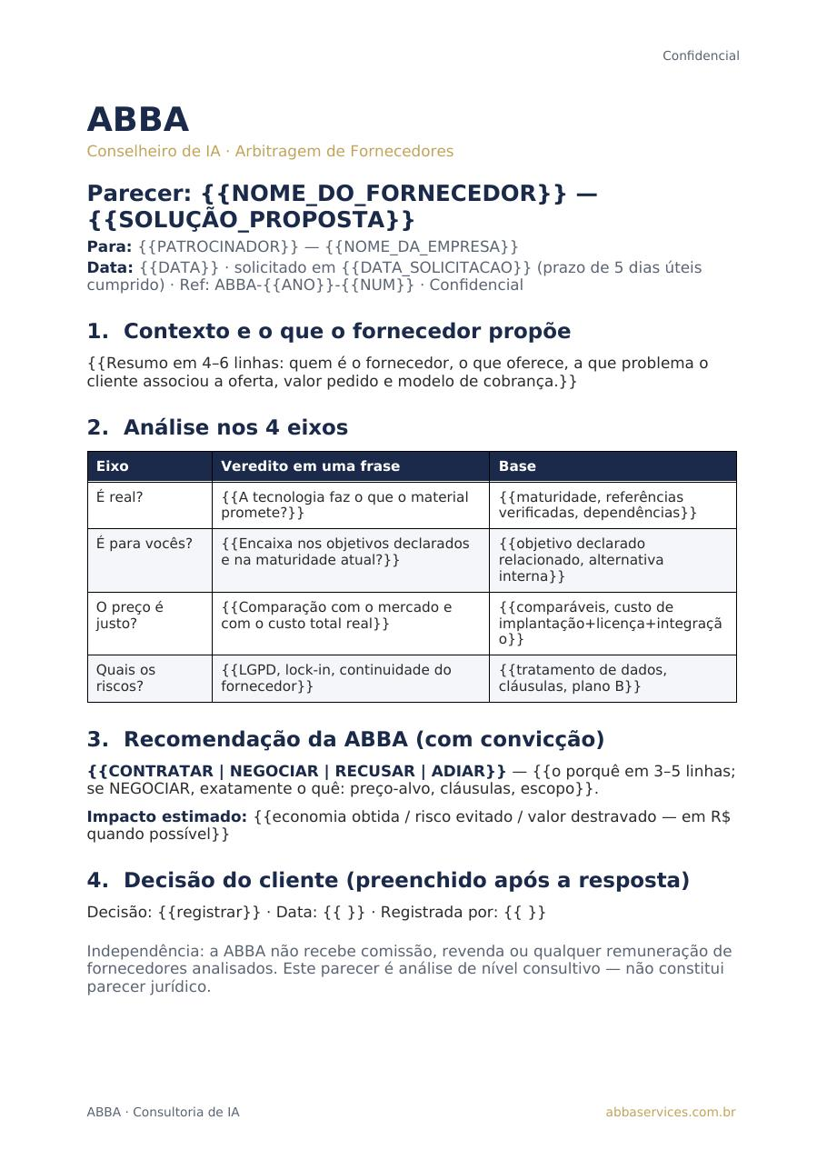
COMO SE PARECE
Um parecer de arbitragem de verdade.
Página real de um parecer entregue (empresa preservada): a proposta do fornecedor decomposta, o preço comparado, a recomendação assinada.
ABBA Consultoria de IA · contato@abbaservices.com.br

Slide 6
POR QUE UM TERCEIRO
Nenhum time interno pode ser a própria prova.
Quem executa não pode atestar o próprio resultado. É a razão pela qual empresas com um ótimo CFO ainda contratam quem verifique as contas de fora. O Conselheiro traz exatamente isso para a IA: a expectativa declarada antes e imutável, o resultado medido e assinado por uma pessoa nomeada da sua empresa, o histórico que nunca se apaga.
Um diretor de IA contratado amanhã não substitui esse registro. Ele o herda, e trabalha melhor por causa dele.
Sem exclusividade forçada, sem contrato que prende: a memória é sua e é exportável. A permanência se paga em valor, ou não se paga.
ABBA Consultoria de IA · contato@abbaservices.com.br

Slide 7
O PRÓXIMO PASSO
Uma conversa de 45 minutos sobre a sua pauta de IA. E um parecer de exemplo sobre um fornecedor que já esteja na sua mesa.
ABBA Consultoria de IA · contato@abbaservices.com.br

